Slide 1
Punto de venta adaptado a la legislación española por dispositivo (l10n_es_pos_by_device)
Presentación del módulo + demo

Slide 2
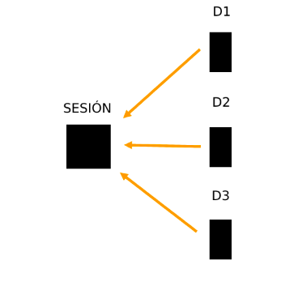
Contexto. ¿Dónde se ha visto el problema?
Restaurantes con empleados de mesa en mesa con diferentes tablets
Almacenes grandes con varios dependientes, cada uno con un dispositivo diferente

Slide 3
Necesidad del módulo
Cubrir requerimiento legal en caso de dispositivos con pérdidas de conexión
Número de factura simplificada repetido. l10n_es_pos repite números
Confusión para identificar las facturas simplificadas de los clientes
Hacienda (TicketBAI) rechaza los duplicados

Slide 4
Solución
Primera propuesta: Crear secuencia diferente por cada empleado
Problema: El empleado puede utilizar varios dispositivos DESCARTADO
Solución definitiva:
Crear concepto de dispositivo físico en Odoo
Asignar una secuencia única a cada dispositivo (si se activa por compañía)
Asignación única del dispositivo al abrir sesión
En caso de pérdida de conexión secuencias únicas y correlativas

Slide 5
Demostración (vídeo)

Slide 6
Disponibilidad del módulo
V14: https://github.com/OCA/l10n-spain/tree/14.0/l10n_es_pos_by_device
V15: PR #2974
V16: Próximamente
¡Se agradecen pruebas y reviews!

